Slide 1





TRƯỜNG ĐẠI HỌC CÔNG NGHIỆP THỰC PHẨM TP.HỒ CHÍ MINH
001
BÁO CÁO
LẬP TRÌNH WEB
GVHD: NGUYỄN HẢI YẾN
LỚP LẬP TRÌNH WEB

Slide 2



002
MEMBER NAME
Châu Văn Thịnh
Tài Đại Duy Hùng
LỚP LẬP TRÌNH WEB

Slide 3
003
CHI TIẾT BUỔI BÁO CÁO
1
2
3
LỚP LẬP TRÌNH WEB
Giới thiệu về website
Sơ lược về hệ thống website
DEMO Website

Slide 4

004
GIỚI THIỆU VỀ WEBSITE
LÀ MỘT WEBSITE BÁN HÀNG ONLINE
GIỚI THIỆU VÀ TRƯNG BÀY SẢN PHẨM
LỚP LẬP TRÌNH WEB
MỘT CÔNG CỤ HỖ TRỢ GIAO TIẾP TRỰC TRUYẾN

Slide 5
005
LÀ MỘT WEBSITE BÁN HÀNG ONLINE
CÁC SẢN PHẨM ĐỀU ĐƯỢC HIỆN THỊ TRÊN WEBSITE
DỄ DÀNG TÌM KIẾM VÀ LỰA CHỌN SẢN PHẨM
LỚP LẬP TRÌNH WEB
HỖ TRỢ ĐẶT VÀ GIAO HÀNG MỘT CÁCH NHANH CHÓNG

Slide 6
006
GIỚI THIỆU VÀ TRƯNG BÀY SẢN PHẨM
CÁC SẢN PHẨM MỚI SẼ ĐƯỢC CẬP NHẬT LIÊN TỤC
SẢN PHẨM ĐƯỢC MÔ TẢ MỘT CÁCH CHI TIẾT
LỚP LẬP TRÌNH WEB
MẪU VÀ HÃNG HÀNG ĐƯỢC SẮP XẾP MỘT CÁCH LINH HOẠT

Slide 7
2. SƠ LƯỢC VỀ HỆ THỐNG WEBSITE
008
HỆ THỐNG QUẢN LÝ
MÔ TẢ NGHIỆP VỤ WEBSITE BÁN GIÀY
GIỚI THIỆU VỀ BIỂU ĐỒ NGHIỆP VỤ VÀ
SƠ ĐỒ MÔ TẢ BIỂU ĐỒ NGHIỆP VỤ
LỚP LẬP TRÌNH WEB

Slide 8
HỆ THỐNG QUẢN LÝ
003
QUẢN LÝ SỐ LƯỢNG HÀNG HÓA, VÀ CÁC MẶT HÀNG ĐÃ BÁN
CẬP NHẬT CÁC MẶT HÀNG MỚI VÀ XÓA CÁC MẶT HÀNG ĐÃ BÁN
TẠO RA GIAO DIỆN THÂN THIỆN GIÚP NGƯỜI MUA TÌM KIẾM SẢN PHẨM DỄ DÀNG.
LỚP LẬP TRÌNH WEB

Slide 9
MÔ TẢ NGHIỆP VỤ WEBSITE BÁN GIÀY
009
ĐĂNG KÝ VÀ ĐĂNG NHẬP NGƯỜI DÙNG VÀ NGƯỜI QUẢN LÝ WEBSITE
THIẾT LẬP TÌM KIẾM THEO MẶT HÀNG, HÃNG HÀNG ĐỂ NGƯỜI DÙNG DỄ DÀNG TÌM KIẾM SẢN PHẨM.
MÔ TẢ THÔNG TIN CHO CÁC SẢN PHẨM NHƯ: MÀU SẮC, KÍCH THƯỚC, LOẠI VÀ HÃNG GIÀY...
TẠO GIỎ HÀNG GIÚP KHÁCH HÀNG CÓ MỘT KHÔNG GIAN CHỨA CÁC MẶT HÀNG MÌNH MUỐN MUA.
LỚP LẬP TRÌNH WEB
QUẢN LÝ CÁC ĐƠN ĐẶT HÀNG, VÀ HỦY ĐƠN HÀNG CHO KHÁCH HÀNG
THỐNG KÊ CÁC DOANH THU, SỐ LƯỢNG ĐƠN HÀNG MỘT CÁCH DỄ DÀNG.

Slide 10
N
BIỂU ĐỒ NGHIỆP VỤ WEBSITE BÁN GIÀY
QUẢN LÝ BÁN GIÀY SNEAKER
010
QUẢN LÝ NGƯỜI DÙNG
QUẢN LÝ BÁN HÀNG
QUẢN LÝ KHO HÀNG
QUẢN LÝ THANH TOÁN
BÁO CÁO VÀ THỐNG KÊ
ĐĂNG KÝ
THÔNG TIN SẢN PHẨM
CẬP NHẬT SẢN PHẨM MỚI
THANH TOÁN NHẬP HÀNG
THỐNG KÊ SỐ LƯỢNG SẢN PHẨM
ĐĂNG NHẬP
GIỎ HÀNG
CẬP NHẬT HÓA ĐƠN
NHẬN TIỀN THANH TÓA TỪ KHÁCH HÀNG
THỐNG KÊ ĐƠN HÀNG
CẬP NHẬT THÔNG TIN
THANH TOÁN
CẬP NHẬT GIÁ SẢN PHẨM
LỚP LẬP TRÌNH WEB
THỐNG KÊ DOANH THU
THÔNG TIN ĐƠN HÀNG
CẬP NHẬT SỐ LƯỢNG SẢN PHẨM
DUYỆT ĐƠN HÀNG
BÁO CÁO

Slide 11
TIẾN TRÌNH NGHIỆP VỤ WEBSITE BÁN GIÀY
011
LỚP LẬP TRÌNH WEB

Slide 12
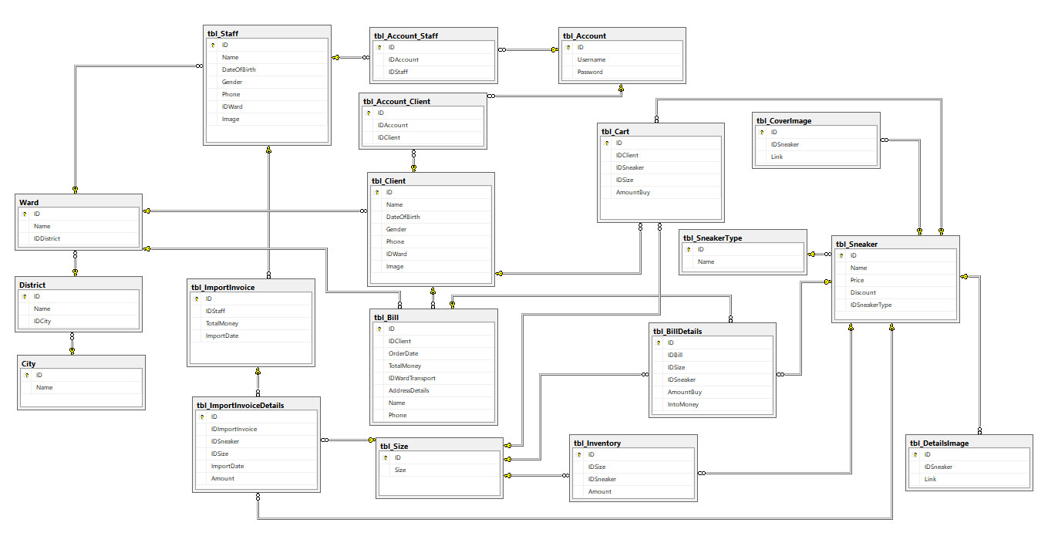
Diagrams
012
LỚP LẬP TRÌNH WEB

